Slide 1

Instituto Salvadoreño de Desarrollo Municipal
ISDEM

Slide 2
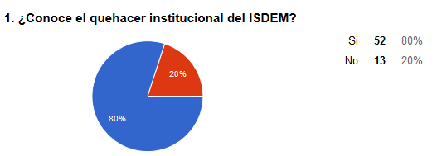
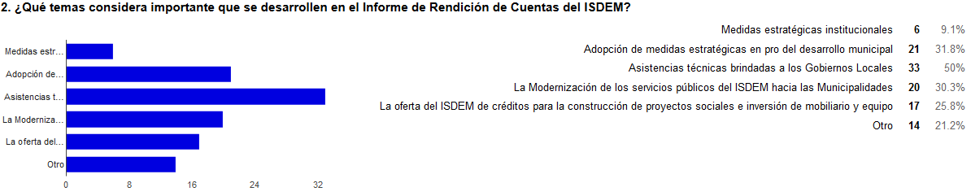
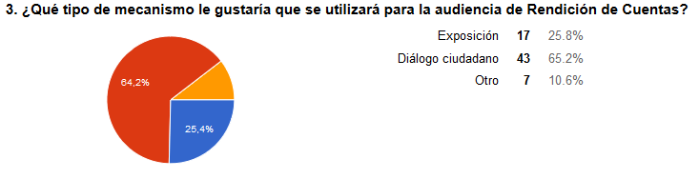
Consulta previa de la audiencia pública
de Rendición de Cuentas.
Sondeo publicado en sitio web y redes sociales del 04 de julio al 11 de septiembre
67 respuestas

Slide 3
ISDEM
Quienes somos…
Entidad de derecho público, especializada en el campo de la administración municipal que brinda apoyo a las 262 municipalidades en áreas como asistencia técnica, financiera y de planificación.
Fue creado por Decreto Legislativo No. 616, del 04 de marzo del año de 1987.

Slide 4
Contenido:
I. Situación institucional al inicio del período
II. Principales resultados de la gestión durante el período de junio de 2015 a mayo de 2016
III. Proyecciones para el período junio 2016-mayo 2017

Slide 5
I. Situación institucional al inicio del período

Slide 6
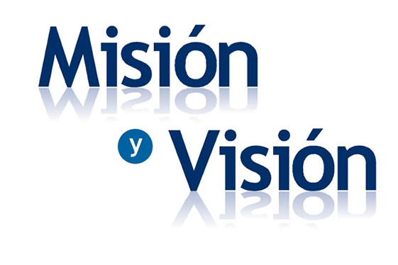

Marco estratégico institucional
“Contribuiremos al desarrollo territorial de las municipalidades, fortaleciendo su capacidad de gestión”.
“Trabajamos en el fortalecimiento de las capacidades y competencias de gestión integral del desarrollo en las municipalidades de El Salvador.”
Transparencia
Responsabilidad
Respeto
Diligencia
Lealtad a la institución

Slide 7

1
Fortalecida la gestión de los gobiernos locales mediante la generación de capacidades técnicas administrativas, financieras y de planificación, contribuyendo así al desarrollo nacional.
2
Provistos los productos y servicios financieros a los gobiernos locales que les permitan coadyuvar la gestión de los recursos financieros para el desarrollo de los municipios.
3
Modernizada la gestión administrativa y financiera institucional para responder de manera diligente a las demandas de los gobiernos locales.

Slide 8

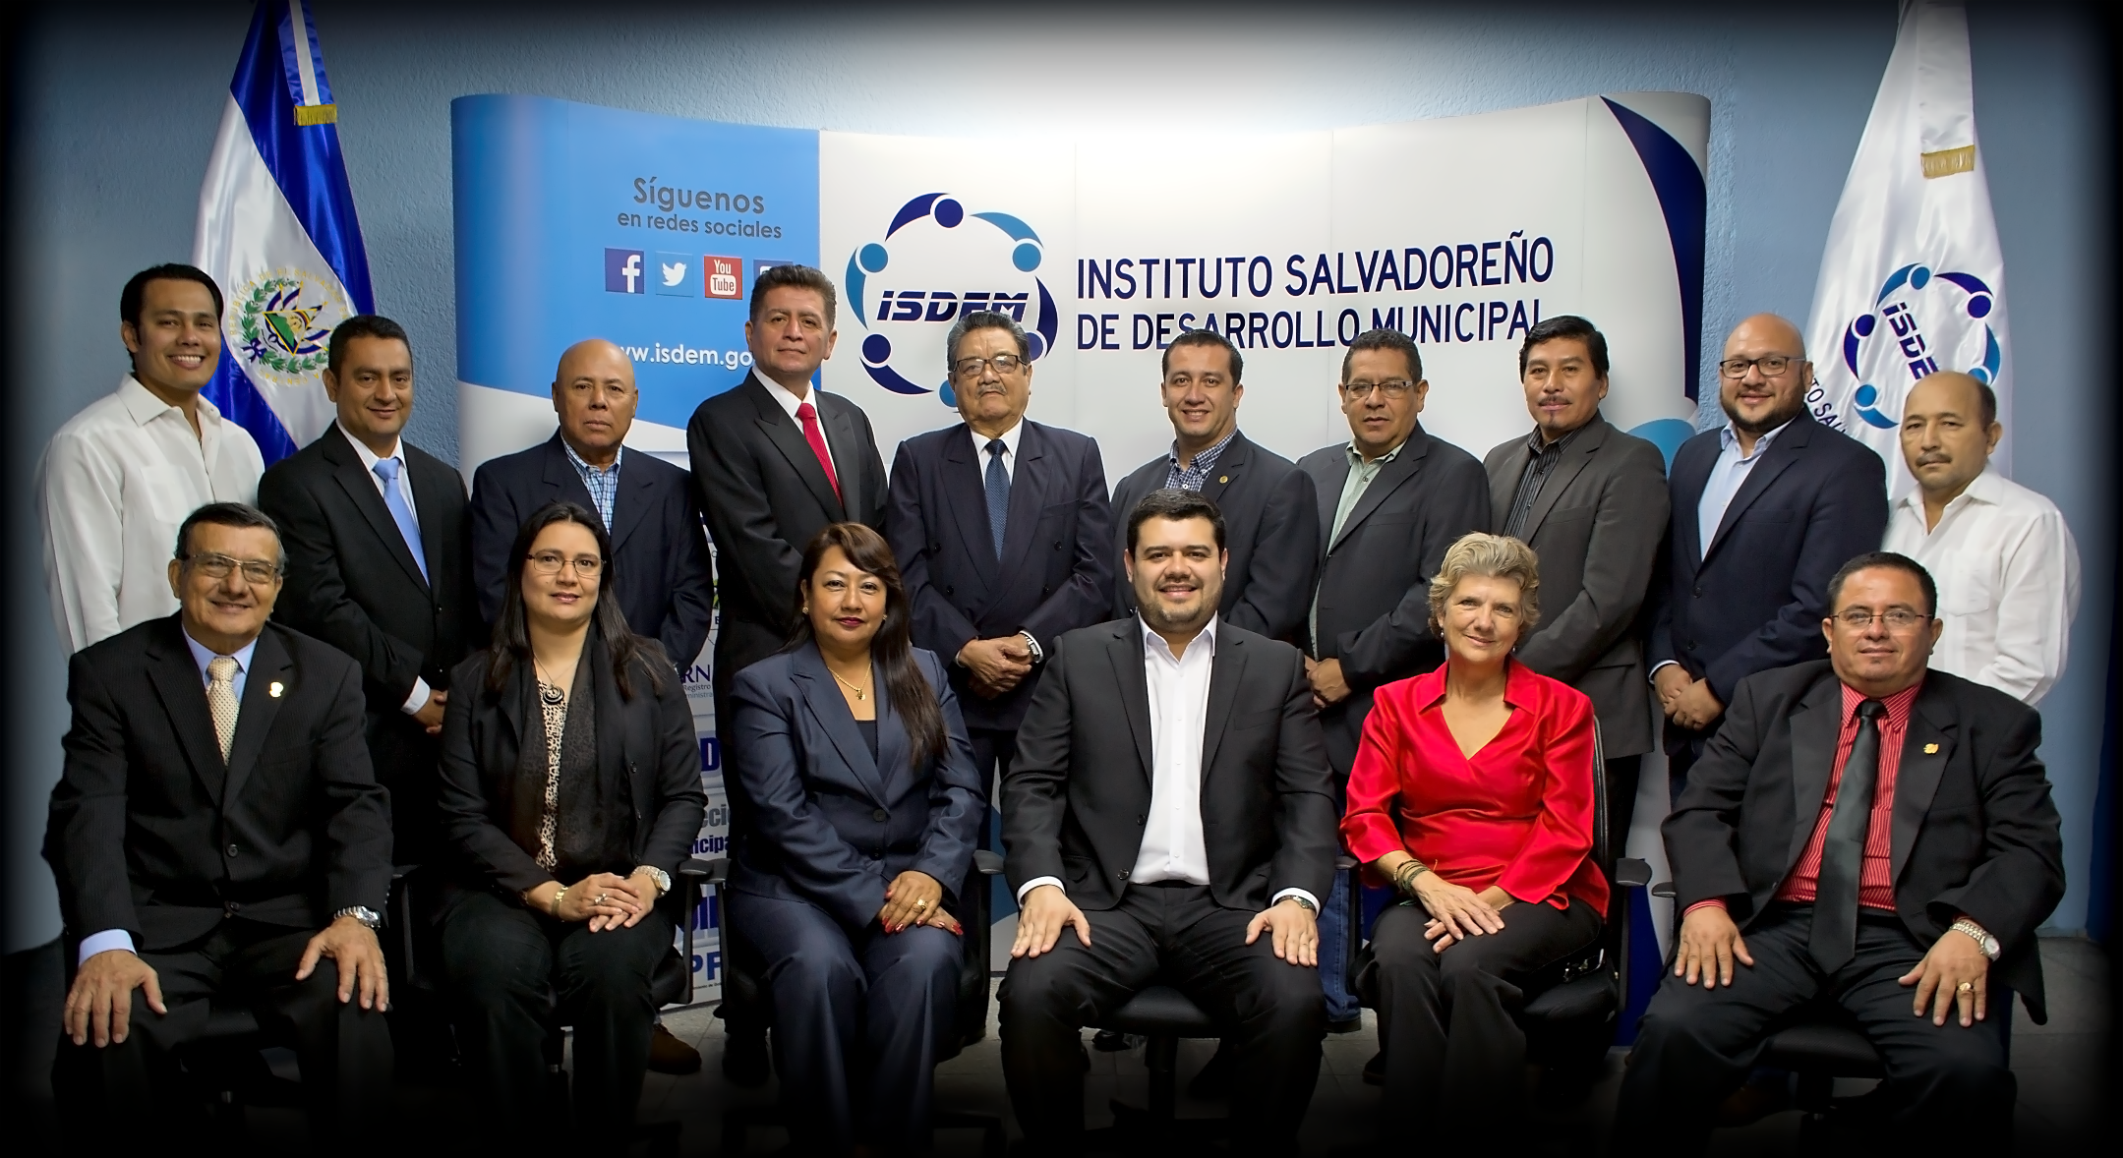
Período 2015-2018

Slide 9
Período 2015-2018

Slide 11
II. Principales resultados de la gestión durante el período de junio de 2015 a mayo de 2016

Slide 12
Aportes
al fortalecimiento
de la gestión municipal

Slide 13
Administración
Manuales de organización y funciones
Finanzas
Aplicación del Sistema Financiero Municipal en los módulos de catastro tributario, cuenta corriente de contribuyentes y la tesorería,
Planificación
Planes de inversión participativos
Manuales de descriptor de puestos
Manuales para la evaluación del desempeño del personal
Manuales para la actualización de activos fijos y
Reglamentos internos de trabajo.
gestión de cobros y recuperación de mora,
estudios de costos por servicios municipales,
presupuestos por área de gestión,
controles presupuestarios, contables, financieros y tributarios.
Jurídico
Planes operativos anuales de trabajo
Planes de fortalecimiento financiero.
Asistencia técnica a las municipalidades:
968
procesos, productos y consultas puntuales mediante asesoría técnica
en respuesta a demandas
de las municipalidades
Anteproyecto de Ley de Impuestos Municipales
Ordenanzas de tasas por servicios municipales
Ordenanzas para la institucionalización de la equidad de género y
procedimientos relacionados con el funcionamiento del Registro del Estado Familiar.
Se brindó asistencia por demanda a
7 asociaciones de municipios apoyando a un total 37 municipalidades

Slide 14
Asistencia técnica a las municipalidades:
Co-ejecución del Proyecto de Fortalecimiento de Gobiernos Locales (PFGL) Subcomponente: Apoyo a las inversiones municipales
Consultas Ciudadanas
Comités de Contraloría Ciudadana
Planes Estratégicos Participativos
Presencia en 170*
municipios
Presencia en 262
municipios
Presencia en 77*
municipios
294 Consultas Ciudadanas
29,882 Participantes de 451 comunidades
752 Comités constituidos
606 comités capacitados
5,388 integrantes
55 PEP elaborados
fase I y II
22 PEP
elaboración
Fase III

Slide 15
Asistencia técnica a las municipalidades:
Co-ejecución del Proyecto de Fortalecimiento de Gobiernos Locales (PFGL) Subcomponente: Fortalecimiento de las capacidades de administración financiera
Planes de Rescate Financiero Municipal (PRFM)
Planes Municipales de Gestión de Riesgo de Desastres (PMGRD)
Presencia en 262*
municipios
Presencia en 160*
municipios
27 En proceso de adjudicación de PMGRD
26 En elaboración de PMGRD
259 Con PMGRD terminados
259 PMGRD en implementación
4 en proceso de adjudicación de PRFM
17 en elaboración de PRFM
155 terminados
155 PRFM en implementación

Slide 16
Capacitaciones:
Temáticas de fortalecimiento a las municipalidades y aportar a la profesionalización de su recurso humano
Ley de la Carrera Administrativa Municipal.
Ley General Tributaria Municipal.
Ley de Acceso a la Información Pública.
Ley General de Prevención de Riesgos en los Lugares de Trabajo: competencias y responsabilidades municipales en la aplicación de la ley.
Funcionamiento de la Unidad de Proyección Social en la municipalidad.
Planificación operativa.
Funciones de la Comisión Municipal de la Carrera Administrativa Municipal.
Funcionamiento de la Unidad de la Mujer.
Capacitación a concejos municipales pluripartidistas.
Taller Metodología Pactos Territoriales para el Empleo y el Desarrollo.
Capacitación uso del FODES.
Procesos de cuentas corrientes.
Bienes muebles e inmuebles.
Taller de habilidades de diálogo de negociación y política para consenso.
Capacitación sobre género y participación ciudadana.
Capacitación presupuesto participativo.
Procesos plan de compras UACI.
Asesorías jurídicas
Capacitación o sensibilización sobre la LCAM
Opiniones jurídicas solicitadas, informes registrales, constancias, certificaciones
Asesorías y capacitaciones sobre SIRCAM

Slide 17
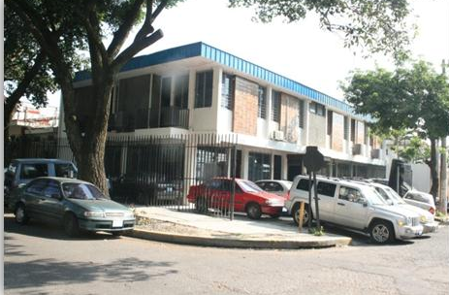

Profesionalización de la Carrera Administrativa Municipal
Formación municipal a través del Centro de Formación Municipal (CFM) entidad constitutiva de la Carrera Administrativa Municipal para la capacitación y tecnificación de los servidores públicos municipales.
Capacitados 143 empleados municipales de 48 municipios en los siguientes Diplomados: Planificación Estratégica Municipal, Gestión Técnica de Proyectos Municipales, Gestión Ambiental Municipal y Desarrollo Económico Local
Capacitados 649 empleados municipales en el tema de Inducción de Concejos Municipales Pluripartidarios que representan a un total de 188 municipios de las cuatro regiones del país.
68 empleados y funcionarios de 39 municipalidades participantes de diversos Diplomados: Planificación Estratégica Municipal, Gestión Técnica de Proyectos Municipales,
122 empleados municipales capacitados en Planificación Estratégica Municipal, Concejos Municipales Pluripartidarios, Gestión Técnica de Proyectos Municipales.

Slide 18
Profesionalización de la Carrera Administrativa Municipal
Registro Nacional de la Carrera Administrativa Municipal (RNCAM) entidad constitutiva de la Carrera Administrativa Municipal, como dependencia recopiladora de toda la información relativa a la Carrera Administrativa
Impulso a la implementación de los RMCAM
225 municipalidades implementaron el Registro Municipal de la Carrera Administrativa Municipal a nivel nacional para la organización administrativa de las funciones encomendadas..
217 municipalidades han sido beneficiadas con la implementación del Sistema Informático de los Registros Municipales de la Carrera Administrativa Municipal (SIRCAM),
Proceso del RNCAM
Recepción de un total de 1,940 expedientes de empleados municipales incorporados a la Carrera Administrativa Municipal.
Calificación de 3,787 expedientes, de empleados y funcionarios municipales incorporados a la Carrera Administrativa Municipal
Inscripción de 4,233 expedientes de empleados Municipales

Slide 19
Atención financiera a las municipalidades
Otorgamiento de Órdenes Irrevocables de Descuento y Pago (OIDP) servicios prestados a las municipalidades para intermediar el pago entre la institución financiera otorgante de créditos y la municipalidad, de fondos a ser descontados de la asignación del FODES
Número de OIDP otorgadas a las municipalidades durante el período de junio 2015 a mayo 2016 por región
Se otorgaron 176 OIDP correspondiente a igual número de créditos. ascendiendo a un monto de
$ 110,755,343.93 de
67 municipalidades

Slide 20
Atención Financiera a las municipalidades
Transferencias recursos FODES a las municipalidades con la finalidad del progreso socioeconómico, siendo distribuido mensualmente por el ISDEM de conformidad a los criterios ya establecidos en la Ley de FODES.
El ISDEM, está realizando la distribución de
$ 348,999,305.00, de forma mensual durante el año 2016 a los 262 municipios.
$$

Slide 21
Fortalecimiento
institucional

Slide 22
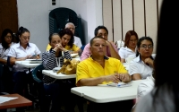
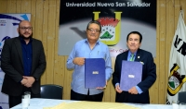
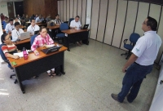
Gestión administrativa
Cooperación y alianzas interinstitucionales estratégicamente establecidos lazos de cooperación y acercamientos con diversas entidades nacionales e internacionales.
El ISDEM y el Programa Regional Prevención de la Violencia Juvenil en Centroamérica suscribieron Carta de Entendimiento para la ejecución del proyecto: “Apoyo institucional a la prevención de violencia para referentes municipales y comités municipales de prevención de violencia.”
Suscripción de Convenio con la Universidad Nueva San Salvador para establecer de mutuo acuerdo, un programa en beneficio de los empleados del ISDEM y sus familiares, así como de los técnicos de las municipalidades referidas por el Instituto, que les permita obtener en la UNSSA las prerrogativas y los descuentos para poder desarrollar su formación profesional.
Seguimiento y participación en la implementación de la Estrategia de Cooperación Descentralizada del Ministerio de Relaciones Exteriores con los municipios y el Ministerio de Gobernación y Desarrollo Territorial, en la cual participa y apoya el ISDEM

Slide 23
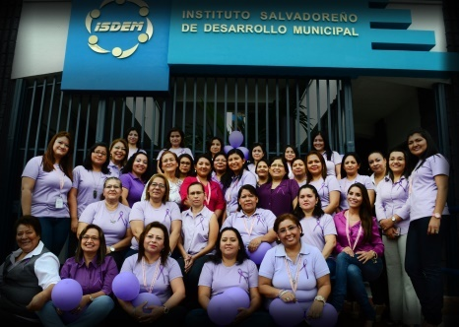

Gestión administrativa
Unidad de Género
Se incorporó a la estructura organizativa del ISDEM, la Unidad de Género por Acuerdo de Consejo Directivo número cinco del Acta número cuarenta y uno, a través de la cual se implementaron procesos de sensibilización y transformación en enfoque de género; esfuerzo que representa un paso importante en materia de derechos humanos con el fin de promover y alcanzar la igualdad, equidad y erradicación de la discriminación a nivel institucional.
Unidad de Medio Ambiente
Para contribuir con la gestión ambiental nacional, el ISDEM crea su Unidad de Medio Ambiente, según Acuerdo número cinco del Acta número cuarenta y uno de Consejo Directivo, con el propósito de desarrollar estrategias que conlleven a procesos de planificación, capacitación, diseños y proyectos de cooperación con énfasis ambiental y su marco normativo, para el fortalecimiento de las municipalidades y asociaciones de municipios.

Slide 24
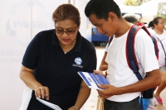
Gestión administrativa
Transparencia y posicionamiento institucional
Calificación con nota de 10 al ISDEM, por la Secretaria de Participación Ciudadana, Transparencia y Anticorrupción en su evaluación a 80 instituciones en la publicación de los estándares de la Información Oficiosa en el portal de transparencia
ISDEM, fue fiscalizado por parte del Instituto de Acceso a la Información Pública, siendo la mejor evaluada de las 17 autónomas calificadas y obteniendo el segundo lugar en el top 10 con una nota de 9.87 de las 45 instituciones sometidas a este diagnóstico.
Resolución de 45 Solicitudes de Acceso a la Información sobre: asignación de FODES a las municipalidades, directorio municipal e información sobre el quehacer institucional.

Slide 25
Gestión financiera
Administración de la deuda institucional
Los saldos adeudados reflejados en los Estados Financieros
al 01 de junio 2015, son los siguientes:
Descripción | Parcial | Saldo
Saldo de préstamos |  | $595,849.61
Saldo por edificio | $595,849.61
Deuda con el Ministerio de Hacienda |  | $11,210.26
Retenciones del mes de mayo 2015 | $11,210.26
Deuda con proveedores diversos |  | $67,881.97
Provisión de años anteriores | $4,121.19
Proveedores y retenciones del período | $63,760.78

Slide 26
Gestión financiera
Ejecución presupuestaria; el presupuesto del ISDEM se financia principalmente con fondos propios, con asignación anual única del Estado por un monto de $571,428.57
Instituto Salvadoreño de Desarrollo Municipal
Informe de ejecución presupuestaria
Período: 01 de junio 2015 a 31 de mayo de 2016
Presupuesto ejecutado para funcionamiento | Ingresos | % de Ejecución | Egresos | % de Ejecución
Del 01 de junio al 31 de diciembre de 2015 | $ 2326,590.77 | 60.03% | $ 2149,961.26 | 55.47%
Del 01 de enero al 31 de mayo de 2016 | $ 1489,439.17 | 38.43% | $ 1276,569.52 | 32.94%
Total | $ 3816,029.94 |  | $ 3426,530.78
Monto transferido a municipios FODES | Ingresos | % de Ejecución | Egresos | % de Ejecución
Del 01 de junio al 31 de diciembre de 2015 | $ 202920,033.05 | 58.33% | $ 202920,033.05 | 58.33%
Del 01 de enero al 31 de mayo de 2016 | $ 145416,377.65 | 41.67% | $ 145416,377.65 | 41.67%
Total | $ 348336,410.70 |  | $ 348336,410.70

Slide 27
Gestión financiera
Adquisición de bienes y servicios; Para el funcionamiento institucional y en cumplimiento a la LACAP, se realizaron las adquisiciones y contrataciones de obras, bienes y servicios a través de las modalidades y montos de adquisición.

Slide 28
III. Proyecciones para el próximo período

Slide 29
Proyecciones institucionales
para el fortalecimiento
de la gestión municipal

Slide 30
Proyecciones para el fortalecimiento de la gestión municipal
Asistencia técnica y capacitaciones
Brindar 500 asistencias técnicas en las áreas de administración, fianzas, planificación, jurídica, género y medio ambiente.
Implementación de herramientas metodológicas adquiridas en el PFGL en las asistencias técnicas brindadas a las municipalidades
Establecer los mecanismos que faciliten la homogenización de procesos de asistencia y capacitación
Impartir Diplomado en Gestión Municipal Ambiental, Gestión Técnica Municipal, Planificación Estratégica Municipal, los cuales serán dirigidos a funcionarios y empleados municipales con apoyo del INSAFORP.
Capacitar a los gobiernos locales en el área de género, desarrollo urbano, finanzas y tributario
Impartir Diplomado en Concejos Municipales Plurales dirigidos a funcionarios municipales con apoyo del INSAFORP

Slide 31
Proyecciones para el fortalecimiento de la gestión municipal
Profesionalización de la Carrera Administrativa Municipal
Verificación e ingreso de datos para inscripción en el SIRCAM de 960 expedientes.
Capacitación sobre el uso y manejo del Sistema del Registro de la Carrera Administrativa Municipal a 40 municipalidades.
Realizar inscripción de 720 expedientes de empleados municipales de Carrera Administrativa.
Gestionar la aprobación de las reformas a la LCAM y reglamento de dicha Ley.
Atención a las municipalidades
Proyección del Centro de Formación Municipal central y oriental para la formación de los funcionarios y empleados de los 262 gobiernos municipales y contribuir al financiamiento de la institución.
Aprobación e implantación de pliego tarifario del Centro de Formación Municipal.

Slide 32
Proyecciones fortalecimiento institucional
Gestión administrativa y financiera
Modernizar la gestión administrativa y financiera institucional.
Estandarizar e iniciar el proceso de digitalizar a nivel nacional los formularios de Especies Municipales, para fortalecer el control financiero de los gobiernos locales.
Implementar alternativas para generar ingresos de acuerdo a lo establecido en la Ley Orgánica del ISDEM.
Buscar y generar los recursos para reactivar los préstamos a las municipalidades, de acuerdo a lo establecido en la Ley Orgánica del ISDEM.

Slide 33
Instituto Salvadoreño de Desarrollo Municipal
ISDEM

